Slide 1
Instalación SQL Server

Slide 2

Al empezar el proceso de instalación, nos aparece una ventana que nos indica que el programa está procesando la operación actual.
Luego de unos segundos nos muestra la pantalla principal del centro de instalación de SQL Server, en donde podremos observar varias opciones para elegir, entre las que encontramos:
Planeamiento
Instalación
Mantenimiento
Herramientas
Recursos
Avanzadas
Opciones

Slide 3
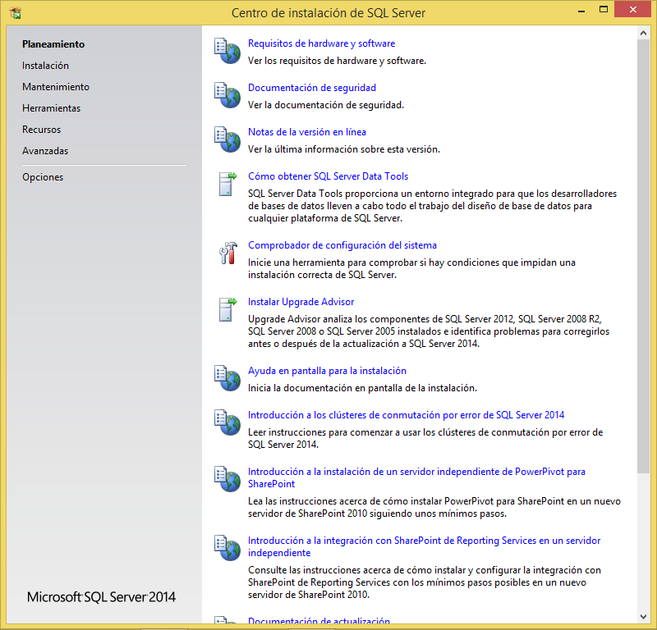

Slide 4
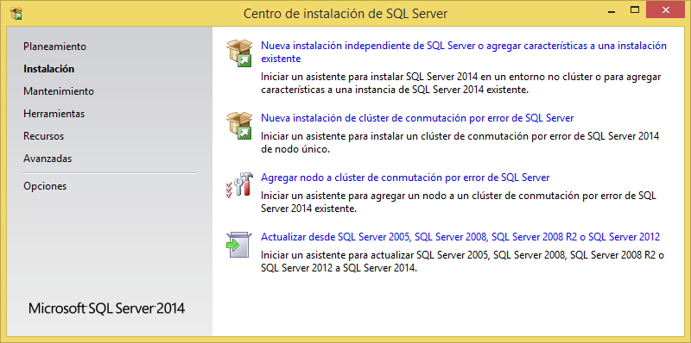
Al aparecer la pantalla de Centro de Instalación, daremos clic en la opción Instalación y nos mostrará varias opciones para poder.
En esta ocasión haremos clic en la primera opción “Nueva instalación independiente de SQL Server o agregar características a una instalación existente“.

Slide 5
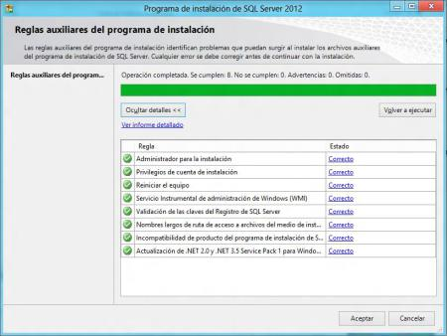
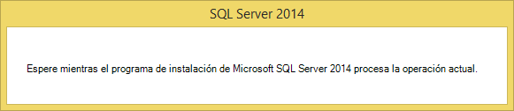
Esto hará que el asistente de instalación se inicie y nos mostrará la ventana “Reglas auxiliares del programa de instalación“, la cual se encargará de identificar problemas que puedan surgir al momento de empezar a instalar los archivos auxiliares de instalación, en caso de aparecer alguno, éste deberá ser corregido antes de continuar con la instalación.

Slide 6
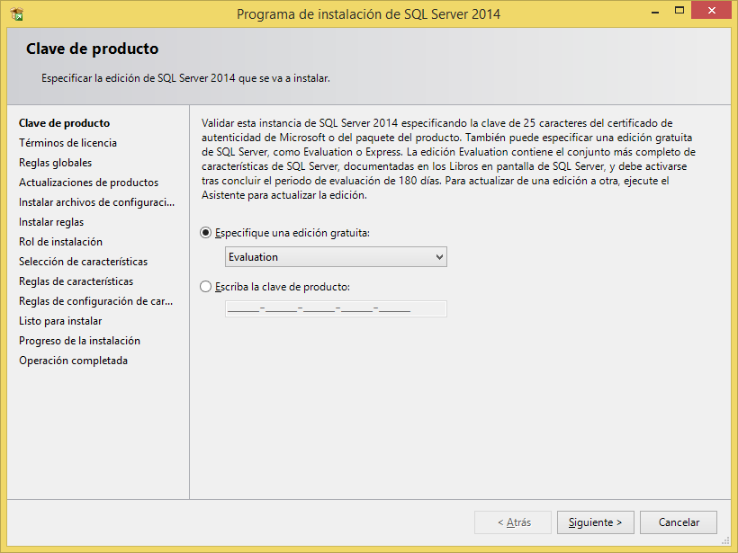
Al terminar de hacer el análisis y comprobar que todo está correcto, procedemos a dar clic en el botón “Aceptar”.
Es importante mencionar que, de haber algún problema o error detectado, aparecerá en la sección estado un link que nos dará información referente al problema y su posible solución.
Luego aparecerá una nueva ventana que nos solicitará la clave del producto.
Si no poseemos una clave de producto, podemos instalar una versión gratuita que tiene una duración de 180 días para su uso, luego de este período, debemos activar dicha versión.

Slide 7
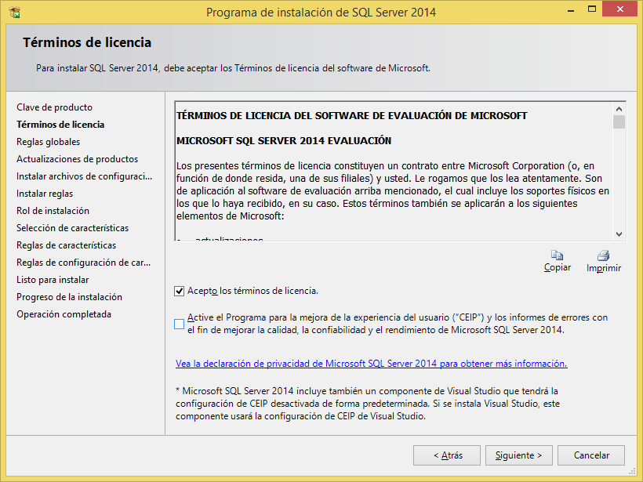
Luego de escribir nuestra clave, damos clic en el botón “Siguiente”, y nos llevará a la pantalla de los “Términos de licencia“.

Slide 8
En esta pantalla luego de leer los términos de la licencia y estar de acuerdo con los mismos, seleccionamos la casilla “Acepto los términos de licencia”, también podemos seleccionar la siguiente casilla para enviar datos de uso a Microsoft acerca de como usamos nuestro SQL Server.
Nota: la segunda casilla no es obligatoria seleccionarla.

Slide 9
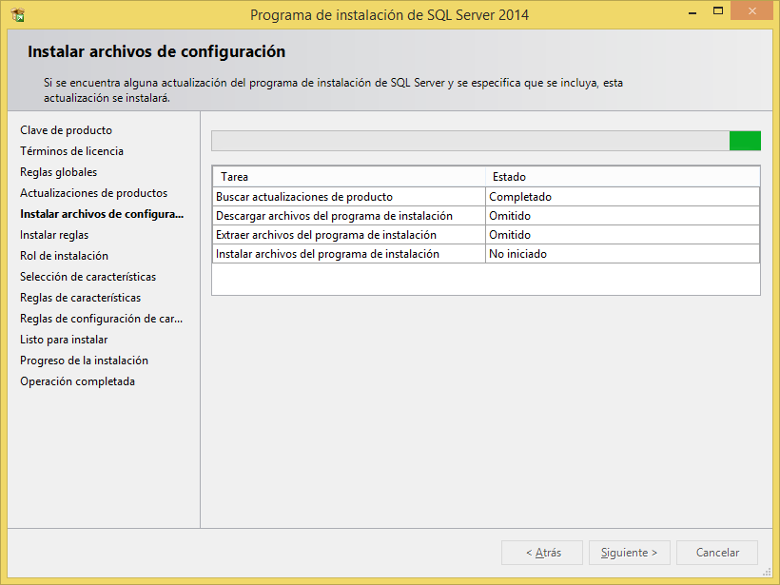
A continuación aparecerá la ventana “Instalar archivos de configuración“, la cuál procederá a instalar las actualizaciones (en caso de existir), así como los archivos del programa de instalación.

Slide 10
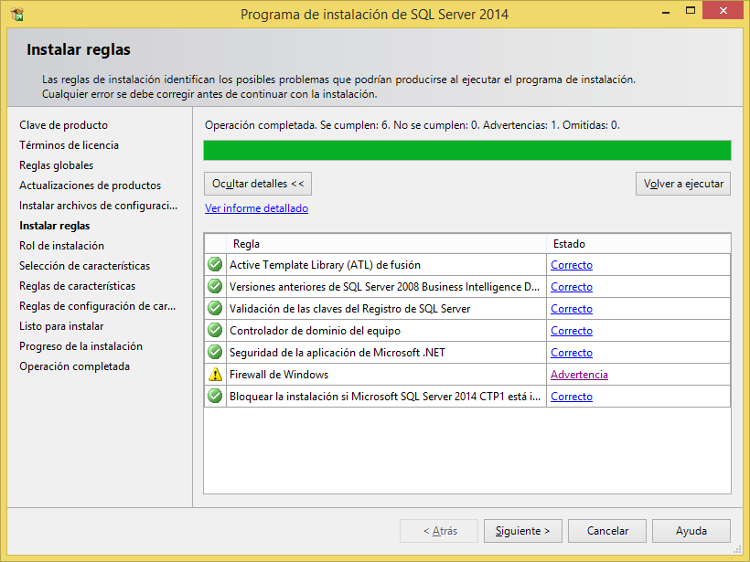
Luego de este paso aparecerá la ventana “Instalar Reglas“, pero esta vez comprobará las reglas necesarias para proceder a la instalación final de nuestro SQL Server.

Slide 11
Luego de la comprobación de las reglas auxiliares, podremos ver los detalles de la misma
La advertencia que aparece en “Firewall de Windows” nos indica que el firewall de Windows se encuentra habilitado y debemos comprobar que los puertos necesarios para habilitar el acceso remoto se encuentren abiertos.
También podremos, al finalizar la comprobación, ver un informe detallado de la misma.

Slide 12
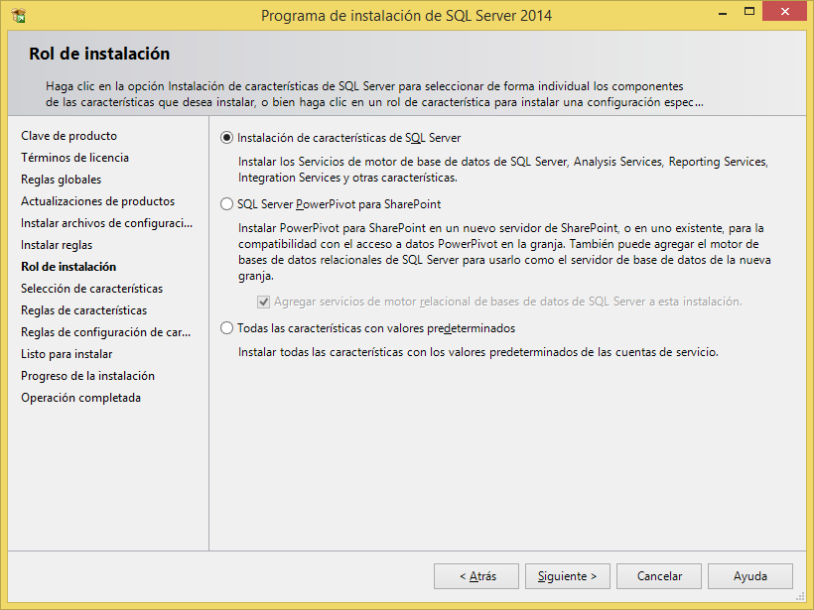
En esta ventana seleccionaremos la opción de instalación con las características que consideremos mas idóneas para nuestro SQL Server. Se selecciona Instalación de características de SQL Server.

Slide 13
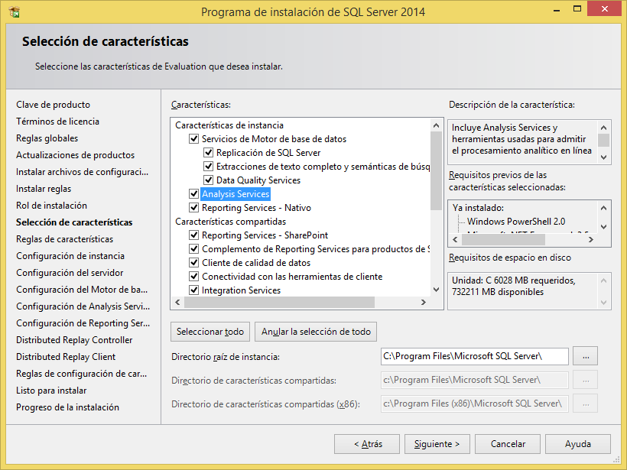

Slide 14
La primera opción nos permite seleccionar de forma individual las características que instalaremos, mientras que la segunda opción instalará todas las características con sus valores predeterminados.
En este paso a paso seleccionaremos la primera opción “Instalación de características de SQL Server“
Al seleccionar la opción de instalación, procederemos a dar clic en el botón “Siguiente”, esto nos llevará a la ventana “Selección de características“, en la cual seleccionaremos todas las características que deseamos instalar.

Slide 15
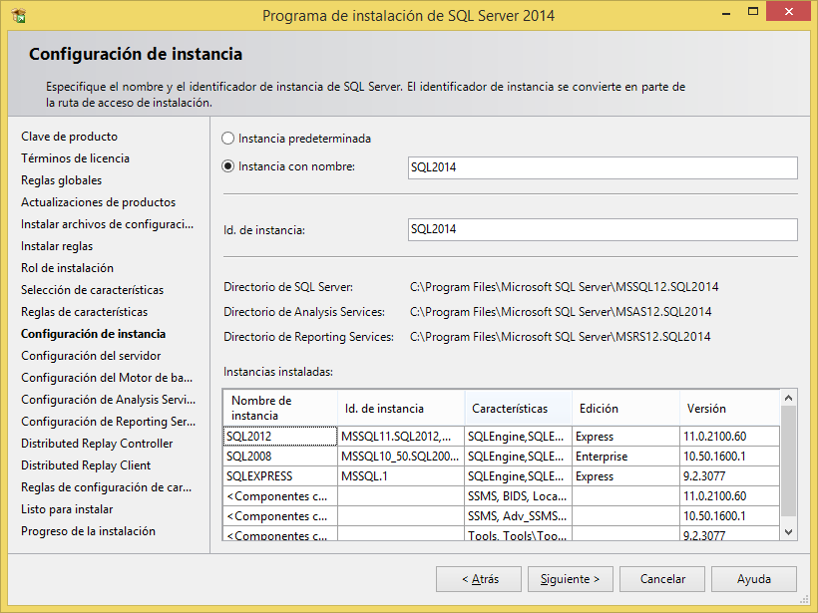
Al comprobar que todas las reglas son cumplidas haremos clic en “Siguiente” para poder ver la ventana “Configuración de instancia“. Si es la primera vez que se instala SQL Server, se puede seleccionar Instancia predeterminada, de lo contrario, tendrá que escribir el nombre de una nueva instancia.

Slide 16
Es en esta ventana en donde crearemos nuestra instancia, por defecto el nombre predeterminada de la instancia es MSSQLSERVER, sin embargo si hacemos clic en la opción “Instancia con nombre“, podremos colocar el nombre que nosotros consideremos mas apropiado para identificarla.
En “Directorio raíz de la instancia” podemos cambiar el lugar donde almacenaremos o crearemos nuestra instancia, sin embargo si no tenemos experiencia es mejor dejar los valores predeterminados que nos ofrece el asistente.

Slide 17
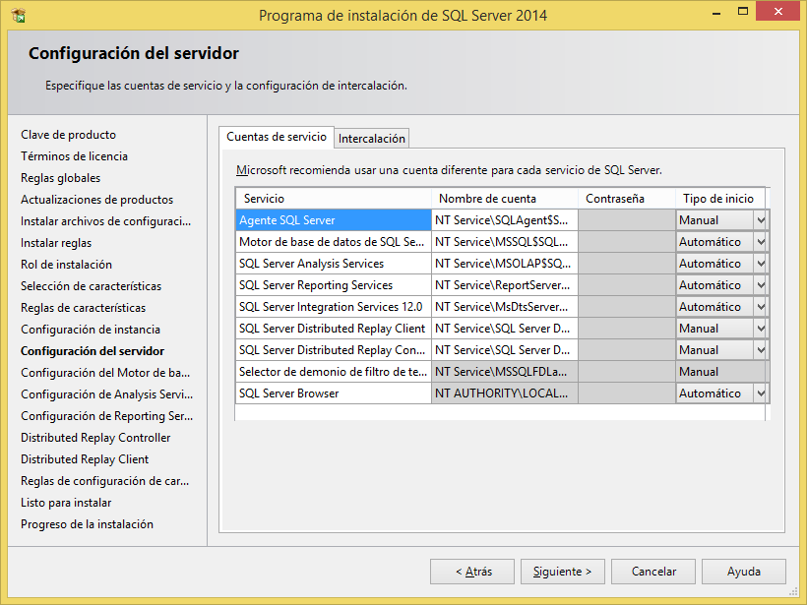
En Configuración del servidor se visualiza todas las herramientas que se van a instalar. Seleccionar siguiente para que inicie la configuración de estos componentes.
Es muy recomendable utilizar una cuenta diferente para cada servicio, asignar una contraseña distinta a cada uno y en la pestaña “Intercalación” dejar los valores por defecto, salvo que sea en verdad necesario modificar esos valores.

Slide 18
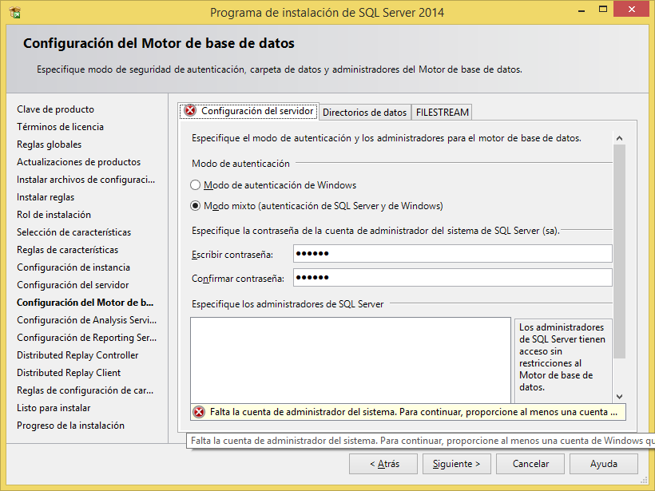
Seleccionar modo de autenticación mixto, se configura la contraseña del inicio de sesión SA.

Slide 19
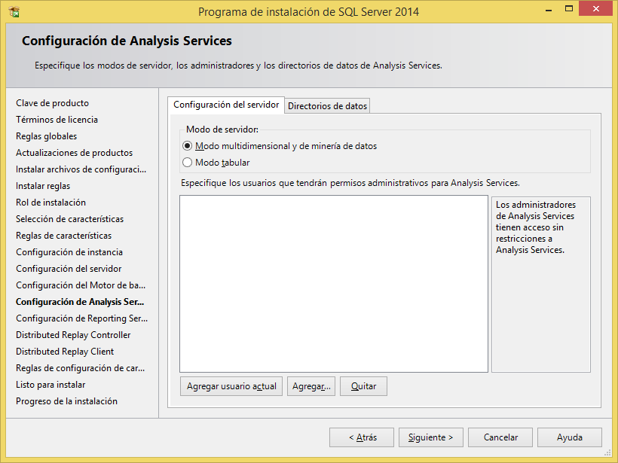

Slide 20
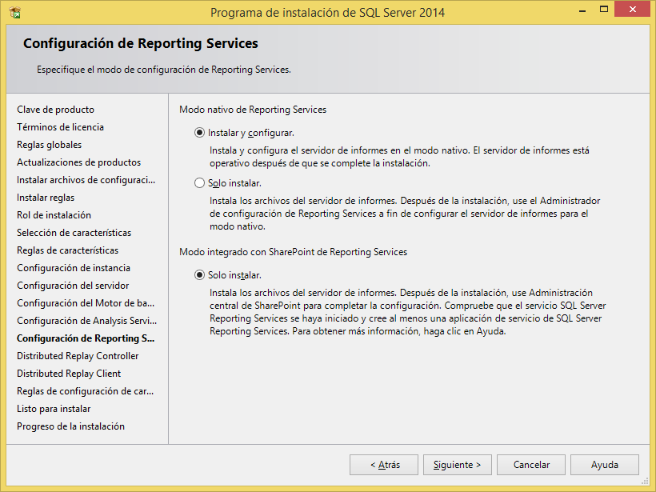
Seleccionaremos la primera opción “Instalar y configurar” ya que esto nos permite instalar y configurar el servidor de informes en modo nativo y dejarlo operativo después de completar la instalación.
Nota: las otras dos opciones nos permiten configurar el servidor de informes de otras maneras, pero éstas son recomendadas hacerlas por usuarios con experiencia.

Slide 21
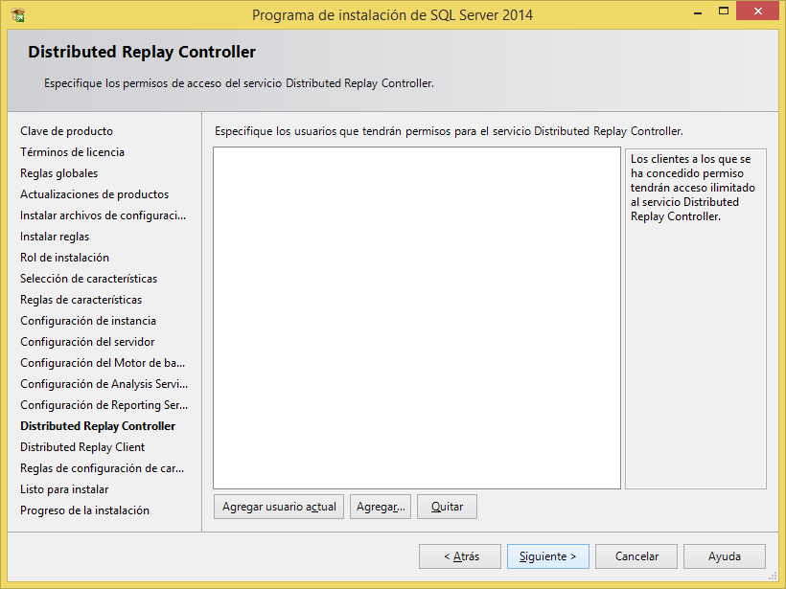
Luego de seleccionar la opción de configuración que vayamos a utilizar damos clic en el botón “Siguiente” para llegar a la ventana “Distributed Replay Controller”, en donde asignaremos a los usuarios que tendrán permisos para el servicio Distributed Replay Controller.

Slide 22
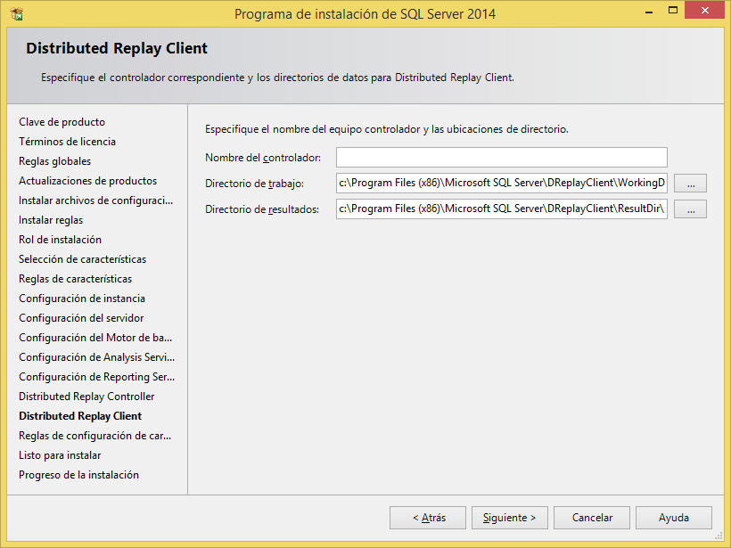

Slide 23
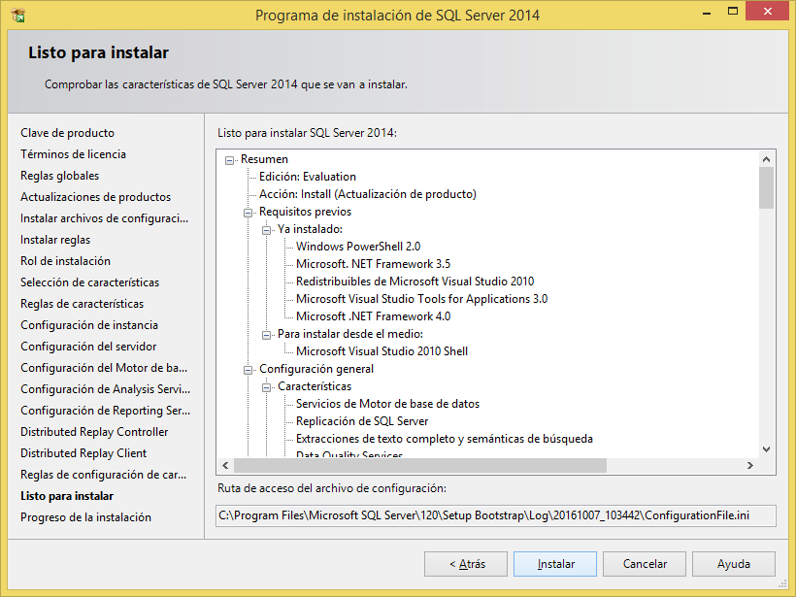
Una vez que hayamos revisado y estemos seguros que son las características que hemos elegido, procederemos a dar clic en el botón “Instalar“.

Slide 24
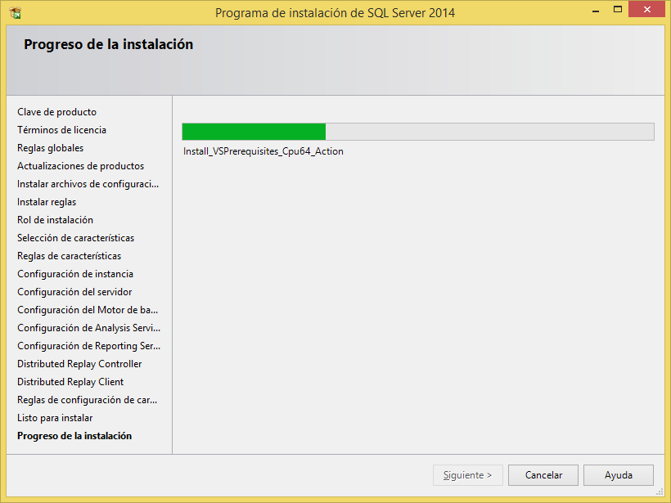
Después de haber dado clic en instalar veremos la ventana “Progreso de la instalación” y empezará el proceso de instalación de nuestro SQL Server.
Este proceso que dura algunos o varios minutos (según la cantidad de características que hayamos seleccionado para instalar) nos mostrará una barra de progreso que nos indicará el estado de nuestra instalación.

Slide 25
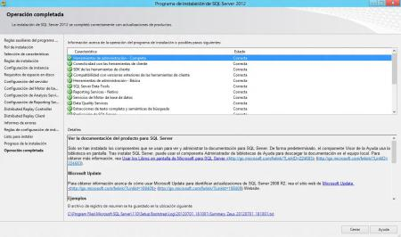
Al finalizar la instalación, si todo ha ido bien, nos aparecerá una ventana “Operación completada“, indicándonos que la instalación de SQL Server 2012 se completó correctamente.

Slide 26
En esta ventana podemos ver un resumen de las características instaladas y su estado, también podemos ver la documentación de SQL Server y obtenemos un enlace para poder leer el archivo de registro de resumen de instalación.
Luego de ver toda la información de instalación, damos clic en el botón “Cerrar” y con esto terminamos la instalación de nuestro SQL Server, el cual podremos empezar a utilizar y trabajar con él inmediatamente.

